Slide 1


Ασφάλεια στον κυβερνοχώρο στον τομέα της υγειονομικής περίθαλψης
CSP008_SA_H
ΠαρουσΙαση απΟ:
Καθηγητής Δρ Shareeful Islam

Slide 2


Slide 3


Ασφάλεια στον κυβερνοχώρο στον τομέα της υγειονομικής περίθαλψης
Ο1.
Στόχοι: Ποιος-τι-Γιατί πρέπει να πάρετε αυτή την εκπαίδευση
Ο2.
Εκπαιδευτική διαδικασία: Πότε-Πού-Πώς
Ο3.
Μαθησιακά αποτελέσματα
Ο4.
Περιγράμματα κατάρτισης
Ο5.
Λεπτομέρειες ασκήσεων
Ο7.
Πληροφορίες εγγραφής και επικοινωνία

Slide 4



Στόχοι: Ποιος-Τι-Τιχρειάζεσαι για να κάνεις αυτή την εκπαίδευση
ΠΟΙΟΣ
ΤΙ
ΓΙΑΤΊ
Βασικές έννοιες σχετικά με τη Διαχείριση και Διακυβέρνηση Κινδύνων Κυβερνοασφάλειας όπως τις βλέπουμε και τις εφαρμόζουμε στον τομέα της Ενέργειας
Εξοπλίζοντας τους συμμετέχοντες με τις γνώσεις και τις δεξιότητες που απαιτούνται για την εφαρμογή των εννοιών της διακυβέρνησης μέσα σε έναν οργανισμό
Μπορεί να κανείς παρακολουθήσει τις εκπαιδευτικές ενότητες και τα προφίλ των συμμετεχόντων

Slide 5



CSP Training Logistic: Πότε-Πού-Πώς
ΌΤΑΝ
ΠΟΎ
ΠΏΣ
Χρονοδιάγραμμα: .....
ONLINE-ONSITE-Πληροφορίες τοποθεσίας
Τρόπος παράδοσης

Slide 6

ΠΟΙΟΣ
Προφίλ Συμμετεχόντων στην Εκπαίδευση
Επαγγελματίας πληροφορικής
Ιατροί φροντίδας υγείας
Επαγγελματίες ασφαλείας
Διαχειριστές

Slide 7
ΠΟΙΟΣ
Καθηγητής Dr. Shareeful Islam
Με υψηλά κίνητρα και αφοσιωμένος επαγγελματίας ασφάλειας στον κυβερνοχώρο και διαχείρισης κινδύνων με εμπειρία στην έρευνα, την κατάρτιση και τη συμβουλευτική.
Σύμβουλος διαχείρισης κινδύνων ασφάλειας στον κυβερνοχώρο και συστήματος διαχείρισης ασφάλειας πληροφοριών για την ανάπτυξη πλαισίου διαχείρισης κινδύνων σύμφωνα με τα πρότυπα ISO 27001:2013, ISO31000:2018, NIST-CSF, STIX threat modelling, CIS_CSC και άλλα σχετικά πρότυπα σε διάφορα επιχειρηματικά περιβάλλοντα.
Πιστοποιημένος στη Διαχείριση Κινδύνων (MoR), επαγγελματίας PRINCE 2 και ειδικός στη Διαχείριση Κινδύνων
Πάνω από 90 δημοσιεύσεις με κριτές σε κορυφαία περιοδικά και συνέδρια
https://scholar.google.com/citations?user=IAxS1lsAAAAJ&hl=en

Slide 8

ΓΙΑΤΙ
Μαθησιακά Αποτελέσματα
Να επιδεικνύουν γνώση και κατανόηση των απειλών και των κινδύνων στο σύστημα υγειονομικής περίθαλψης.
Να προσδιορίσουν και να αναλύουν κριτικά τα περιουσιακά στοιχεία της υγειονομικής περίθαλψης και τις εξαρτήσεις τους.
Να αξιολογούν κριτικά τον κίνδυνο και τον έλεγχο της ασφάλειας στον κυβερνοχώρο στο συνολικό οικοσύστημα υγειονομικής περίθαλψης
Να κατανοήσουν αποτελεσματικές πρακτικές ασφάλειας και τεκμηριώνουν αναλόγως με επαγγελματικό τρόπο

Slide 9

Εκπαιδευτικά θέματα:
Ασφάλεια στον κυβερνοχώρο στην υγειονομική περίθαλψη: έννοιες, τεχνολογία, υπηρεσίες, προκλήσεις
Τρωτά σημεία και απειλές στην υγειονομική περίθαλψη
Μοντέλο εντοπισμού διαδρομής κυβερνοεπίθεσης
Εκτίμηση και διαχείριση κινδύνων στον τομέα της υγειονομικής περίθαλψης
Ασφαλή δεδομένα ασθενών
Πολιτική και βέλτιστες πρακτικές
Περιπτωσιολογική μελέτη στον τομέα της υγειονομικής περίθαλψης

Slide 10
Ασφάλεια πληροφοριών έναντι ασφάλειας στον κυβερνοχώρο
Ασφάλεια πληροφοριών
  Προστασία πληροφοριών και πληροφοριακών συστημάτων από μη εξουσιοδοτημένη χρήση, αξιολόγηση, τροποποίηση ή αφαίρεση.
  Δύο υποκατηγορίες
    Φυσικό περιβάλλον διασφαλίζοντας ότι οι εγκαταστάσεις είναι ασφαλείς
    Κανείς δεν μπορεί να έχει πρόσβαση σε πληροφορίες ηλεκτρονικά
  Ασχολείται με τη διασφάλιση ότι τα δεδομένα σε οποιαδήποτε μορφή διατηρούνται ασφαλή και είναι λίγο πιο ευρεία από την ασφάλεια στον κυβερνοχώρο
Ασφάλεια στον κυβερνοχώρο
  Πώς τα άτομα και οι οργανισμοί μειώνουν τον κίνδυνο επίθεσης στον κυβερνοχώρο.
  Η ασφάλεια στον κυβερνοχώρο είναι η πρακτική της προστασίας πληροφοριών και δεδομένων από εξωτερικές πηγές στο Διαδίκτυο.
  Η ασφάλεια στον κυβερνοχώρο επικεντρώνεται στις ψηφιακές πληροφορίες, αλλά ασχολείται και με άλλα πράγματα: εγκλήματα στον κυβερνοχώρο, επιθέσεις στον κυβερνοχώρο, απάτες στον κυβερνοχώρο, επιβολή του νόμου.

Slide 11
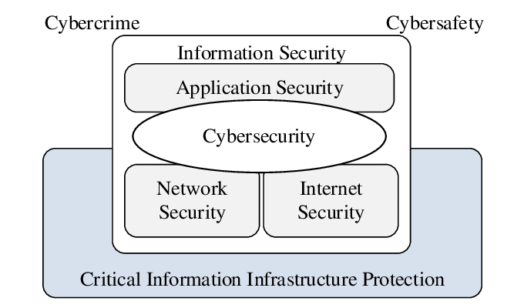
Η σχέση μεταξύ διαφορετικών τομέων της ασφάλειας στον κυβερνοχώρο: Ασφάλεια Πληροφοριών, Ασφάλεια Εφαρμογών, Ασφάλεια Δικτύου και Ασφάλεια Διαδικτύου, που συνθέτουν το γενικότερο πλαίσιο της Κυβερνοασφάλειας (Cybersecurity).

Slide 12
Στόχος ασφαλείας
Τα επιθυμητά επίπεδα ασφάλειας και διασφάλισης ποικίλλουν μεταξύ οργανισμού, βιομηχανιών, ακόμη και τμημάτων
Δεν υπάρχει ενιαία προσέγγιση που να ισχύει για κάθε μία
Τρεις κύριοι στόχοι ασφάλειας
  Εμπιστευτικότητα(Υ)
  Ακεραιότητα (I)
  Διαθεσιμότητα(A)
Τρεις υπηρεσίες ασφαλείας απαραίτητες για την υποστήριξη της CIA
  Αναγνώριση
  Έλεγχος ταυτότητας
  Εξουσιοδότηση

Slide 13
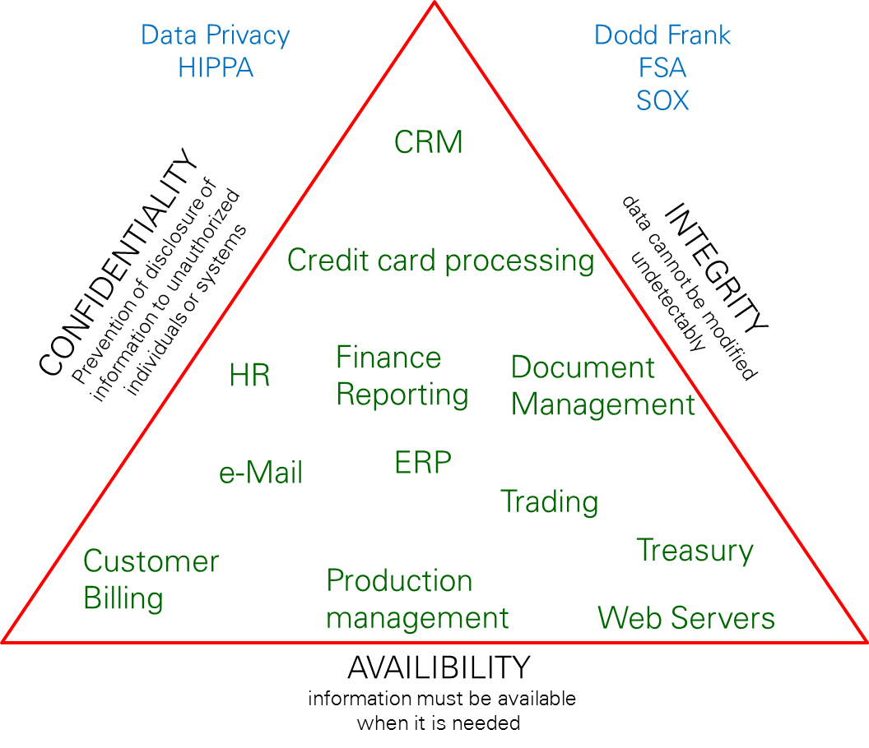
CIA
Δυνατότητα ελέγχου ή περιορισμού της πρόσβασης, ώστε μόνο εξουσιοδοτημένα άτομα να μπορούν να βλέπουν ευαίσθητες πληροφορίες. Η ταξινόμηση μπορεί να περιλαμβάνει:
Μυστικός
Εμπιστευτικός
Εσωτερική &
Δημόσιος
Τυπικοί κίνδυνοι: Απώλεια απορρήτου, μη εξουσιοδοτημένη πρόσβαση σε πληροφορίες, κλοπή ταυτότητας κ.λπ.
Οι πληροφορίες είναι ακριβείς και αξιόπιστες και δεν έχουν αλλοιωθεί ή αλλάξει με μη εξουσιοδοτημένο τρόπο. Οι έλεγχοι ακεραιότητας διασφαλίζουν ότι οι πληροφορίες είναι αυθεντικές, ακριβείς και αξιόπιστες.
Τυπικοί κίνδυνοι: Δόλιες δραστηριότητες, κατασκευαστικά ελαττώματα, ανακριβείς οικονομικές αναφορές κ.λπ.
Τα δεδομένα είναι διαθέσιμα στους χρήστες όταν χρειάζεται
Τυπικοί κίνδυνοι: Διακοπή επιχειρηματικής δραστηριότητας, απώλεια εμπιστοσύνης πελατών, απώλεια εσόδων κ.λπ.

Slide 14
Βασικές έννοιες ασφάλειας πληροφοριών
Πρόσβαση - η ικανότητα ενός υποκειμένου ή αντικειμένου να χρησιμοποιεί, να χειρίζεται, να τροποποιεί ή να επηρεάζει ένα άλλο θέμα ή αντικείμενο.
Περιουσιακό στοιχείο - οτιδήποτε έχει αξία για ένα άτομο, έναν οργανισμό ή μια κυβέρνηση
Κυβερνοχώρος - διασυνδεδεμένο ψηφιακό περιβάλλον δικτύων, υπηρεσιών, συστημάτων και διαδικασιών
Απειλή: πιθανή αιτία ανεπιθύμητου περιστατικού, το οποίο μπορεί να προκαλέσει βλάβη σε ένα σύστημα, άτομο ή οργανισμό
Ευπάθεια: αδυναμία ενός περιουσιακού στοιχείου ή ελέγχου που μπορεί να αξιοποιηθεί από μια απειλή
Περιστατικό στον κυβερνοχώρο - συμβάν στον κυβερνοχώρο που συνεπάγεται απώλεια ασφάλειας πληροφοριών ή επηρεάζει τις επιχειρηματικές δραστηριότητες

Slide 15
Βασικές έννοιες ασφάλειας πληροφοριών
Επίθεση - μια πράξη που είναι μια σκόπιμη ή ακούσια προσπάθεια πρόκλησης βλάβης ή παραβίασης των πληροφοριών ή / και των συστημάτων που τις υποστηρίζουν.
Αντίμετρα ελέγχου - μέσα διαχείρισης κινδύνου, συμπεριλαμβανομένων πολιτικών, διαδικασιών, κατευθυντήριων γραμμών, πρακτικών ή οργανωτικών δομών, τα οποία μπορεί να είναι διοικητικής, τεχνικής, διαχειριστικής ή νομικής φύσης
Εκμετάλλευση - για να επωφεληθείτε από αδυναμίες ή ευπάθεια σε ένα σύστημα.
Έκθεση - μια μεμονωμένη περίπτωση ανοίγματος σε ζημιές.
Κακόβουλο περιεχόμενο - εφαρμογές, έγγραφα, αρχεία, δεδομένα ή άλλοι πόροι που έχουν ενσωματωμένα, συγκαλυμμένα ή κρυμμένα κακόβουλα χαρακτηριστικά ή δυνατότητες
Κίνδυνος - η πιθανότητα ότι κάτι μπορεί να συμβεί.

Slide 16
Ασφάλεια στον κυβερνοχώρο στην υγειονομική περίθαλψη
Η ασφάλεια στον κυβερνοχώρο στον τομέα της υγειονομικής περίθαλψης είναι μοναδική
Λόγω του είδους των πληροφοριών που διατρέχουν κίνδυνο και των συνεπειών που σχετίζονται με την ασφάλεια των ασθενών.
    Π.χ.: Όταν κλαπεί ένας αριθμός πιστωτικής κάρτας, η τράπεζα ακυρώνει την κάρτα, εκδίδει νέα και επιστρέφει τα χρήματα στον πελάτη.
Οι ιατρικές συσκευές διασυνδέονται όλο και περισσότερο με άλλο εξοπλισμό
  Έλλειψη ελέγχου για τους κατασκευαστές σχετικά με τη διαμόρφωση του δικτύου με τα νοσοκομεία να προμηθεύονται εξαρτήματα δικτύου και συσκευές από διαφορετικούς κατασκευαστές
  Πολλές ευπάθειες για τις συνδεδεμένες συσκευές και ακούσιες συνέπειες
Οι προσωπικά αναγνωρίσιμες πληροφορίες (PII) χρησιμοποιούνται από σχεδόν κάθε ενδιαφερόμενο σε ένα νοσοκομείο

Slide 17
Ασφάλεια στον κυβερνοχώρο στην υγειονομική περίθαλψη
Ο τομέας της υγειονομικής περίθαλψης γίνεται όλο και πιο ψηφιακά συνδεδεμένος
Συνδεσιμότητα ιατροτεχνολογικών προϊόντων με άλλο λογισμικό και υποδομή ΤΠΕ
  Αυτή τη στιγμή υπάρχουν 10-15 συνδεδεμένες συσκευές ανά κρεβάτι στα νοσοκομεία των ΗΠΑ
    Μείωση σφαλμάτων, αυτοματοποίηση και απομακρυσμένη παρακολούθηση
Δημιουργία νέων δυνατοτήτων εισβολέα
    Οι παραβιασμένες ιατρικές συσκευές μπορούν να χρησιμοποιηθούν για επιθέσεις σε άλλα τμήματα
    Έλλειψη βασικών χαρακτηριστικών ασφαλείας
    Παροχή ζωτικών πληροφοριών στους χάκερ

Slide 18
Προκλήσεις στον τομέα της ασφάλειας στον κυβερνοχώρο στον τομέα της υγειονομικής περίθαλψης
Οι κίνδυνοι για την ασφάλεια στον κυβερνοχώρο μπορούν να διαταράξουν κρίσιμες ιατρικές υπηρεσίες
Η ψηφιακή εγκληματολογία είναι ένα δύσκολο έργο σε νοσοκομειακό περιβάλλον
Τα ίδια δεδομένα χρησιμοποιούνται από πολλές υπηρεσίες, γεγονός που καθιστά δύσκολο τον εντοπισμό της επίθεσης
Παρά το επίπεδο προστασίας της ασφάλειας, ο κίνδυνος επίθεσης παραμένει πάντα
Πρόσθετες προκλήσεις
  Κατανόηση των τρωτών σημείων που σχετίζονται με συνδεδεμένες ιατρικές συσκευές
  Ιδιαίτερη προσοχή στη διαχείριση δεδομένων όσον αφορά τα δικτυωμένα ιατροτεχνολογικά προϊόντα
  Προδικάστε οποιαδήποτε επίθεση στον κυβερνοχώρο και ευπάθειες μηδενικής ημέρας
  Αποτελεσματικότητα των υφιστάμενων ελέγχων

Slide 19
Προκλήσεις στον τομέα της ασφάλειας στον κυβερνοχώρο στον τομέα της υγειονομικής περίθαλψης
Μελέτη του ENISA διαπίστωσε ότι το 54 % των απειλών για την ασφάλεια στον κυβερνοχώρο στον τομέα της υγείας
Ransomware και παραβιάσεις δεδομένων
  Τα δεδομένα των ασθενών, συμπεριλαμβανομένων των ηλεκτρονικών μητρώων υγείας, ήταν τα πιο στοχευμένα περιουσιακά στοιχεία (30%). Ανησυχητικό είναι το γεγονός ότι σχεδόν τα μισά από όλα τα περιστατικά (46%) είχαν ως στόχο την κλοπή ή τη διαρροή δεδομένων των οργανισμών υγείας.
https://www.enisa.europa.eu/news/checking-up-on-health-ransomware-accounts-for-54-of-cybersecurity-threats
Το 2021, πάνω από 40 εκατομμύρια αρχεία ασθενών παραβιάστηκαν στις ΗΠΑ.
https://expertinsights.com/insights/healthcare-cyber-attack-statistics/
2022, η υπηρεσία NHS 111 στο Ηνωμένο Βασίλειο χτυπήθηκε εκτός σύνδεσης λόγω επίθεσης ransomware.
https://www.bcs.org/articles-opinion-and-research/biggest-healthcare-cyber-attacks-this-decade/

Slide 20
Θέματαασφάλειας στον τομέα της υγειονομικής περίθαλψης
Εμπιστευτικότητα δεδομένων
Ασφάλεια ηλεκτρονικού φακέλου υγειονομικής περίθαλψης
  Έλεγχος ταυτότητας
  Ακεραιότητα δεδομένων
Ασφάλεια Συστημάτων
  Ασφαλής μετάδοση
  Ασφαλής επεξεργασία
  Ασφαλής αποθήκευση

Slide 21
Ευπάθειες και απειλές ιατρικών συσκευών
Η ροή πληροφοριών ιατρικών συσκευών είναι συμβατικά μονής κατεύθυνσης από τη συσκευή στον πάροχο υγειονομικής περίθαλψης.
  Η απομακρυσμένη αλληλεπίδραση με συσκευές έχει καταστεί δυνατή
  Εμφυτεύσιμα ιατροτεχνολογικά προϊόντα που μπορούν να επαναπρογραμματιστούν ασύρματα
Πιθανές ευπάθειες και απειλές
Πληροφορίες επαλήθευσης συσκευής, δηλαδή ραδιοσυχνότητα μετάδοσης
έλλειψη βασικών χαρακτηριστικών ασφαλείας
Περιορισμένη ισχύς για την υποστήριξη της υπολογιστικής επεξεργασίας
Διαδοχική επίδραση από την παραβίαση της ιατρικής συσκευής σε άλλο μέρος του δικτύου
έλλειψη έγκαιρης ενημέρωσης λογισμικού
Μη εξουσιοδοτημένη χρήση λογισμικού

Slide 22
Διαδρομή Κυβερνοεπίθεσης
  Προσδιορίστε τις πιθανές διαδρομές που ενδέχεται να ακολουθήσουν οι πιθανοί εισβολείς για μια επιτυχημένη επίθεση
    Κοινό σημείο αποτυχίας
    Κατάλληλος μετριασμός
Πιθανές διαδρομές που μπορεί να διαδώσει ένας εισβολέας για να εκτελέσει μια επίθεση
  Ένας επιτιθέμενος πραγματοποιεί πλευρική κίνηση από το αρχικό σημείο στο σημείο προσγείωσης στόχου.
  Η επίθεση στο οικοσύστημα υγειονομικής περίθαλψης μπορεί να διαδοθεί ανάλογα με το προφίλ και το κίνητρο του εισβολέα

Slide 23
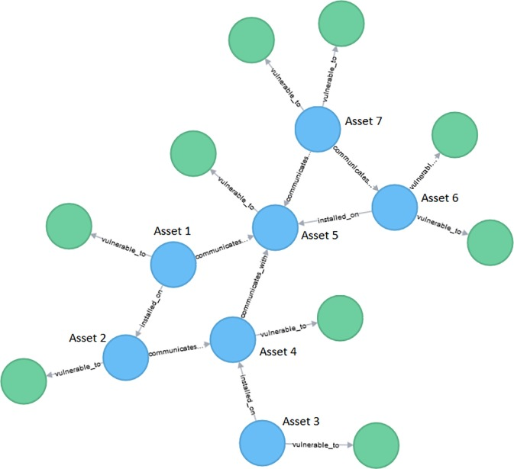
Διαδρομή Κυβερνοεπίθεσης

Slide 24
Οικοσύστημα υγειονομικής περίθαλψης
Αποτελείται από κατανεμημένο, διασυνδεδεμένο σύνολο οντοτήτων και ετερογενές σύνολο φορέων που βασίζεται στη διασυνδεδεμένη υποδομή ICT
  Νοσοκομεία και οργανισμοί κοινωνικών υπηρεσιών
  Προμηθευτές ιατρικού εξοπλισμού, ιατρεία ενός ιατρού
  Ασθενής, επαγγελματίες
Αυτό το μεγάλο και τεράστιο οικοσύστημα μπορεί να θεωρηθεί ένα ευρέως κατανεμημένο δίκτυο, συμπεριλαμβανομένου ενός διασυνδεδεμένου συνόλου οντοτήτων υγειονομικής περίθαλψης
Αύξηση των αλληλεξαρτήσεων μεταξύ φυσικού επιπέδου και επιπέδου κυβερνοχώρου
  Άλλαξε το τοπίο των απειλών δημιουργώντας νέες απειλές στον κυβερνοχώρο
  Εξελιγμένες συντονισμένες επιθέσεις στον κυβερνοχώρο που θα μπορούσαν να προκαλέσουν δραματικές επιπτώσεις στο οικοσύστημα υγειονομικής περίθαλψης

Slide 25
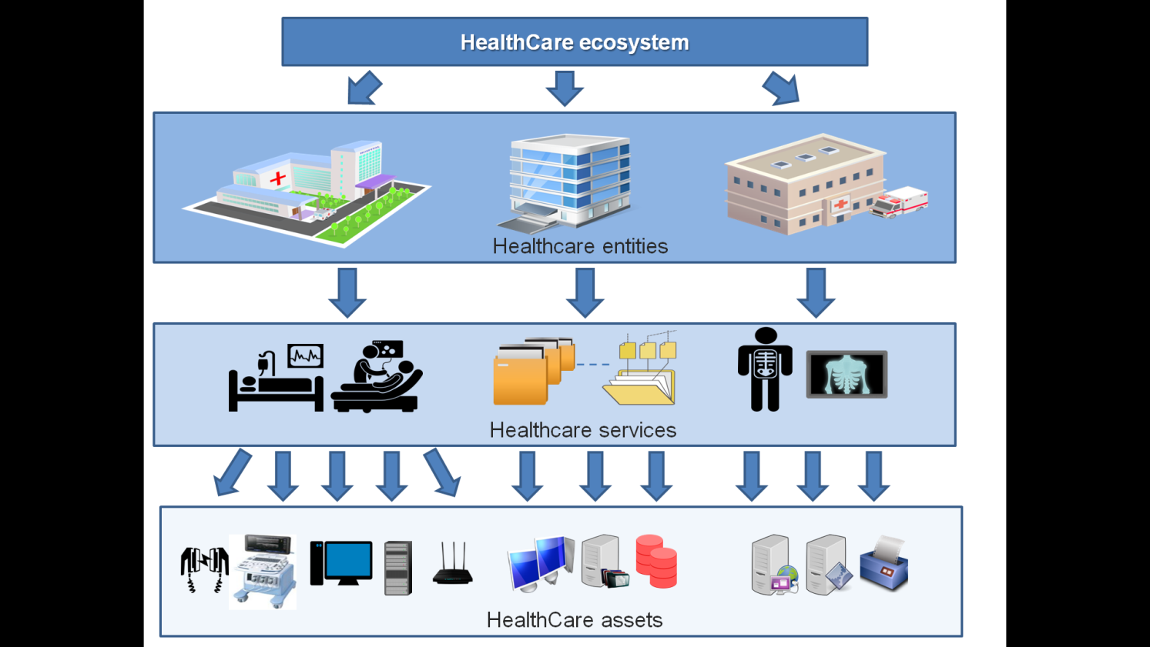
οικοσύστημα υγειονομικής περίθαλψης (Healthcare Ecosystem), ξεκινώντας από τις βασικές οντότητες υγειονομικής περίθαλψης (όπως νοσοκομεία, κλινικές και κέντρα φροντίδας), περνώντας στις υπηρεσίες υγειονομικής περίθαλψης (όπως περίθαλψη ασθενών, διαχείριση φακέλων και απεικονιστικές εξετάσεις) και καταλήγοντας στα περιουσιακά στοιχεία υγειονομικής περίθαλψης (όπως ιατρικός εξοπλισμός, δίκτυα, διακομιστές και βάσεις δεδομένων).

Slide 26
Διαδρομή Κυβερνοεπίθεσης στην υγειονομική περίθαλψη
Τα περιουσιακά στοιχεία εξαρτώνται το ένα από το άλλο
Κάθε στοιχείο μπορεί να συνδέεται με μία ή περισσότερες επιβεβαιωμένες ευπάθειες
Ο παράγοντας απειλής χρειάζεται συγκεκριμένο προφίλ
  Ικανότητα εισβολέα (γνώσεις και δεξιότητες)
  Διάνυσμα της Access για εκμετάλλευση ενός θέματος ευπάθειας
Κάθε διαδρομή επίθεσης
  περιουσιακό στοιχείο σημείου εισόδου, ενδιάμεσο σημείο (εάν υπάρχει), περιουσιακό στοιχείο σημείου στόχου, εξαρτήσεις μεταξύ των περιουσιακών στοιχείων και ευπάθειες

Slide 27
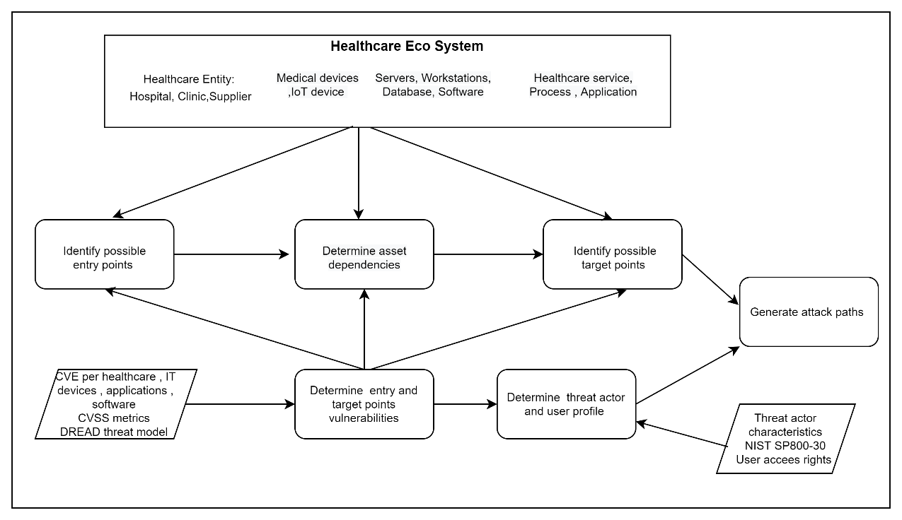
Διαδρομή Cyber Attach στην υγειονομική περίθαλψη
διαδικασία ανάλυσης απειλών στο οικοσύστημα υγειονομικής περίθαλψης (Healthcare Ecosystem), περιγράφοντας βήματα όπως τον εντοπισμό πιθανών σημείων εισόδου και στόχων, την ανάλυση εξαρτήσεων περιουσιακών στοιχείων, την αξιολόγηση ευπαθειών και προφίλ επιτιθέμενων, και τη δημιουργία πιθανών διαδρομών επίθεσης.

Slide 28
Διαδρομή επίθεσης: Βήμα 1 Προσδιορίστε πιθανά σημεία εισόδου
Προσδιορίστε τα πιθανά περιουσιακά στοιχεία του οικοσυστήματος υγειονομικής περίθαλψης που ο εισβολέας μπορεί να θεωρήσει ως σημείο εισόδου για την εκτέλεση μιας επίθεσης
  ιατροτεχνολογικό προϊόν και λογισμικό που χρησιμοποιούν τη συσκευή, το υλισμικό ή άλλα περιουσιακά στοιχεία εντός υποδομής ICT
  Μια ιατρική συσκευή που ορίζεται από το FDA ως λογισμικό, ηλεκτρονικό και ηλεκτρικό υλικό, συμπεριλαμβανομένου του ασύρματου, αποτελεί κρίσιμο πλεονέκτημα για το σύστημα υγειονομικής περίθαλψης
Το σημείο εισόδου είναι ένα σημείο αποτυχίας όπου η επίθεση εκμεταλλεύεται την ευπάθεια για να διαδώσει το σημείο στόχου

Slide 29
Διαδρομή επίθεσης: Βήμα 2 – Εξαρτήσεις περιουσιακών στοιχείων
Εξαρτήσεις αυτών των περιουσιακών στοιχείων εντός του οικοσυστήματος υγειονομικής περίθαλψης
Εστίαση στην πιθανή αλληλεπίδραση στον κυβερνοχώρο του περιουσιακού στοιχείου σημείου εισόδου
  Ως κυβερνοεξάρτηση περιουσιακών στοιχείων θεωρείται η αλληλεξάρτηση ζεύγους (κόμβος) και/ή η διασύνδεση (άκρη) κυβερνοπεριουσιακών στοιχείων που αποσκοπεί στην εκπλήρωση παροχής υπηρεσιών υγειονομικής περίθαλψης ή συγκεκριμένης λειτουργίας μέσω δικτύων επικοινωνίας

Slide 30
Διαδρομή επίθεσης: Βήμα 3 Προσδιορίστε πιθανά σημεία-στόχους
Πιθανά σημεία προορισμού στα οποία προσπαθεί να φτάσει ένας εισβολέας ακολουθώντας το στοιχείο σημείου εισόδου και τις συσχετισμένες εξαρτήσεις
Ένας εισβολέας πρέπει να εκμεταλλευτεί μία ή πολλαπλές ευπάθειες για να φτάσει στα σημεία-στόχους και να επιτύχει το στόχο του
Η προσβασιμότητα ενός σημείου-στόχου εξαρτάται από το περιουσιακό στοιχείο του σημείου εισόδου, τις εξαρτήσεις στον κυβερνοχώρο και την ικανότητα του φορέα για πιθανή εκμετάλλευση

Slide 31
Διαδρομή επίθεσης: Ευπάθειες εισόδου βήματος 4 και σημείου στόχου
Τα θέματα ευπάθειας αποτελούν προϋποθέσεις που βασίζονται στο προφίλ του εισβολέα για μια επιτυχημένη εκστρατεία διαδρομής επίθεσης
να αντικατοπτρίζει με ακρίβεια το επίπεδο εκμετάλλευσης των εντοπισμένων τρωτών σημείων και να συνδέει τα τρωτά σημεία για τη διαμόρφωση της αλυσίδας ευπάθειας
Αυτά τα θέματα ευπάθειας προσδιορίζονται ακολουθώντας τις καταχωρήσεις ευπάθειας που δημοσιεύονται CVE και NVD

Slide 32
Διαδρομή επίθεσης: Βήμα 5 παράγοντας απειλής και προφίλ χρήστη
Ένας παράγοντας απειλής χρειάζεται ένα συγκεκριμένο προφίλ για να εκμεταλλευτεί μια ευπάθεια για μια επιτυχημένη επίθεση
Ανάλογα με τις εξαρτήσεις στοιχείων και τη φύση της ευπάθειας, το προφίλ μπορεί να διαφέρει
Το προφίλ παράγοντα απειλής περιλαμβάνει δευτερεύοντα χαρακτηριστικά που σχετίζονται με την ικανότητα του εισβολέα (Πολύ χαμηλή, Χαμηλή, Μέτρια, Υψηλή και Πολύ Υψηλή) και την τοποθεσία (τοπική, παρακείμενη, δικτυακή και φυσική) για μια εκστρατεία επίθεσης, ακολουθώντας τις οδηγίες του NIST SP800-30

Slide 33
Διαδρομή επίθεσης: Βήμα 6: Δημιουργία διαδρομών επίθεσης
Η περιγραφόμενη μεθοδολογία στοχεύει στη δημιουργία των πιθανών διαδρομών επίθεσης εναντίον περιουσιακών στοιχείων σημείου στόχου
Τα μεμονωμένα τρωτά σημεία και τα τρωτά σημεία της αλυσίδας εξετάζονται χρησιμοποιώντας διάφορες παραμέτρους, συμπεριλαμβανομένων των περιουσιακών στοιχείων, των τρωτών σημείων, των προφίλ των φορέων απειλής και του επιπέδου δυνατότητας εκμετάλλευσης για τον σκοπό αυτό
  Η αλυσίδα ευπάθειας παρουσιάζει μια σειρά εκμετάλλευσης θεμάτων ευπάθειας χρησιμοποιώντας κατάλληλους φορείς πρόσβασης και κλιμάκωση του προνομίου

Slide 34
Διαδρομή επίθεσης : Βήμα 7 δώστε προτεραιότητα σε μια αλυσίδα ευπάθειας που βασίζεται σε αποδεικτικά στοιχεία
δημιουργούν τις αλυσίδες τρωτών σημείων, η εκμετάλλευση των οποίων μπορεί να οδηγήσει σε πιθανές διαδρομές επίθεσης σε συγκεκριμένα περιουσιακά στοιχεία που εξαρτώνται από τον κυβερνοχώρο
Συλλέγονται αποδεικτικά στοιχεία σχετικά με τη διαδρομή επίθεσης, ώστε να μπορούμε να ιεραρχήσουμε ποιες διαδρομές πρέπει να ληφθούν υπόψη για κατάλληλα μέτρα ελέγχου

Slide 35
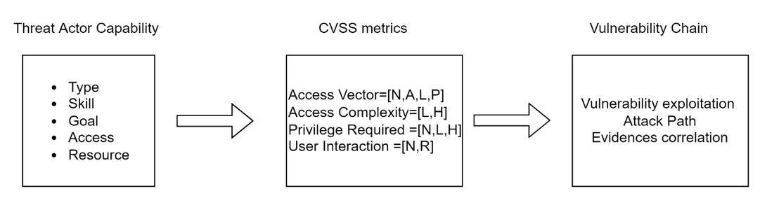
Ικανότητα παράγοντα απειλής που συνδέεται με αλυσίδα ευπάθειας
Σχέση μεταξύ των ικανοτήτων του επιτιθέμενου (Threat Actor Capability), των μετρικών CVSS και της αλυσίδας ευπάθειας (Vulnerability Chain). Η διαδικασία περιλαμβάνει την αξιολόγηση χαρακτηριστικών του επιτιθέμενου, τη μέτρηση της σοβαρότητας μέσω CVSS παραμέτρων και τον εντοπισμό εκμετάλλευσης ευπαθειών και διαδρομών επίθεσης.

Slide 36
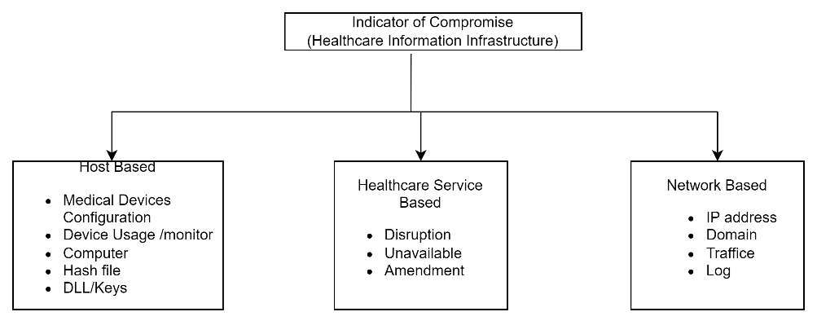
Πιθανά IOC για υποδομές πληροφοριών υγειονομικής περίθαλψης
Βασικοί τύποι Δεικτών Παραβίασης (Indicators of Compromise) στο πλαίσιο της υποδομής πληροφορίας υγειονομικής περίθαλψης, χωρισμένους σε τρεις κατηγορίες: Host-based (βασισμένους σε συσκευές και υπολογιστές), Healthcare Service-based (βασισμένους σε υπηρεσίες υγείας) και Network-based (βασισμένους σε στοιχεία δικτύου όπως IP διευθύνσεις και αρχεία καταγραφής).

Slide 37
Εκτίμηση και διαχείριση κινδύνων στον τομέα της υγειονομικής περίθαλψης
Ατομικός κίνδυνος
  Απειλές που στοχεύουν σε κρίσιμες υπηρεσίες υγειονομικής περίθαλψης και συναφή περιουσιακά στοιχεία
Εντοπισμός και αξιολόγηση επιβεβαιωμένων τρωτών σημείων
Αντίκτυπος της ευπάθειας στα περιουσιακά στοιχεία
Ατομικό επίπεδο κινδύνου ($R_{{T,A}_{i,j}}= {TL}_{{T,A}_{i,j} }x {VL}_{{v,A}_{i,j} }{ x I}_{{v,A}_{i,j}}$)
R-Ατομικό επίπεδο κινδύνου
T-Threat Επίπεδο Απειλής
V-Επίπεδο ευπάθειας
I-Επίπεδο αντίκτυπου
R-Individual risk level
T-Threat level
V-Vulnerability level
I-Impact level

Slide 38
Εκτίμηση και διαχείριση κινδύνων στον τομέα της υγειονομικής περίθαλψης
Αλυσιδωτός κίνδυνος
  Κίνδυνοι που σχετίζονται με τα περιουσιακά στοιχεία και τις υπηρεσίες των φορέων υγειονομικής περίθαλψης της αλυσίδας εφοδιασμού
  Ευπάθειες που μπορούν να αξιοποιηθούν μέσω των εξαρτήσεων μεταξύ των περιουσιακών στοιχείων
  Οι παράγοντες απειλής μπορούν να διαπράξουν μια επίθεση εκμεταλλευόμενοι στη συνέχεια μια σειρά τρωτών σημείων που υπάρχουν σε ένα σύνολο διασυνδεδεμένων περιουσιακών στοιχείων, ξεκινώντας από ένα προσιτό περιουσιακό στοιχείο (σημείο εισόδου περιουσιακών στοιχείων) που καταλήγει στο επιθυμητό στοχευόμενο περιουσιακό στοιχείο (σημείο στόχου περιουσιακού στοιχείου).

Slide 39
Εκτίμηση και διαχείριση κινδύνων στον τομέα της υγειονομικής περίθαλψης
Έλεγχος κινδύνων
Ελαχιστοποιήστε την ικανότητα του φορέα απειλής και μειώστε την πιθανότητα εκμετάλλευσης της ευπάθειας.
Επικεντρώνεται στα τρωτά σημεία που είναι κοινά για τα περισσότερα περιουσιακά στοιχεία της οντότητας υγειονομικής περίθαλψης.
Η στρατηγική θεραπείας θα πρέπει να δίνει προτεραιότητα σε αυτά τα τρωτά σημεία για τον προσδιορισμό του ελέγχου.
  Προσδιορίστε τις διαδρομές επίθεσης για διαδοχικούς κινδύνους
  Κοινά Σημεία επίθεσης: προσδιορίζει τα περιουσιακά στοιχεία που χρειάζονται άμεση προσοχή για να μειώσουν την εκμετάλλευση και να κόψουν τις περισσότερες διαδρομές επίθεσης

Slide 40
Έλεγχοι ασφαλείας στην υγειονομική περίθαλψη
Κατάλληλη μέτρηση για τη διαχείριση και τον μετριασμό των κινδύνων ασφάλειας των πληροφοριών, προκειμένου να διασφαλιστεί το οικοσύστημα υγειονομικής περίθαλψης
  ρυθμίζουν και περιορίζουν την πρόσβαση σε πόρους, συστήματα και φυσικούς χώρους εντός του συστήματος υγειονομικής περίθαλψης
την προστασία της εμπιστευτικότητας, της ακεραιότητας και της διαθεσιμότητας των πληροφοριών και των συστημάτων.
Διοικητικοί έλεγχοι: Πολιτική, διαδικασία και κατευθυντήρια γραμμή
Φυσικός έλεγχος: προστασία υλικών περιουσιακών στοιχείων, π.χ. νοσοκομείο, υποδομή πληροφορικής
Τεχνικοί έλεγχοι: για την προστασία συστημάτων και δεδομένων.

Slide 41
Έλεγχος πρόσβασης στην υγειονομική περίθαλψη
Μόνο εξουσιοδοτημένα άτομα έχουν πρόσβαση σε εμπιστευτικά δεδομένα ασθενών
  Καθολική σύνδεση (SSO): Συνδεθείτε μία φορά και αποκτήστε πρόσβαση σε πολλούς εξουσιοδοτημένους πόρους χωρίς την ανάγκη επαναλαμβανόμενου ελέγχου ταυτότητας
  Έλεγχος ταυτότητας πολλαπλών παραγόντων (MFA): στρατηγική άμυνας σε βάθος
      Κωδικός πρόσβασης με αναγνωριστικό/δακτυλικό αποτύπωμα
Σύστημα βασισμένο σε νέφος (cloud): ευέλικτος και κλιμακούμενος έλεγχος πρόσβασης
Εσωτερικός έλεγχος: παρακολούθηση του ποιος έχει πρόσβαση και γιατί

Slide 42
Έλεγχος πρόσβασης στην υγειονομική περίθαλψη
Φυσικές: ηλεκτρονικές κλειδαριές, κάρτες εγγύτητας, βιομετρικοί αναγνώστες και κάμερες ασφαλείας εντός των εγκαταστάσεων υγειονομικής περίθαλψης
  Βιομετρική ταυτοποίηση: φυσιολογικά ή συμπεριφορικά χαρακτηριστικά για τον έλεγχο ταυτότητας ατόμων.
  Επισκέπτης : διαχείριση επισκεπτών βάσει ώρας, εγγραφή, σήματα αναγνώρισης
  Συστήματα συναγερμού: άμεσες ειδοποιήσεις στο προσωπικό ασφαλείας σε περίπτωση μη εξουσιοδοτημένων προσπαθειών πρόσβασης ή παραβιάσεων.
Διαχείριση ταυτοτήτων και πρόσβασης
  Μοντέλο ελέγχου πρόσβασης βάσει ρόλων για την αποτροπή μη εξουσιοδοτημένης πρόσβασης σε ευαίσθητες πληροφορίες υγείας.

Slide 43
Ασφαλή δεδομένα ασθενών
Προστατευμένες πληροφορίες υγείας (PHI)
  αναγνωρίσιμες πληροφορίες σε οποιαδήποτε μορφή που παρέχουν μια λογική βάση για την ταυτοποίηση ενός ασθενούς
  Όνομα
  DoB
  αριθμός τηλεφώνου
  Φωτογραφικές ή άλλες εικόνες
  κάθε άλλο στοιχείο δεδομένων που μπορεί να χρησιμοποιηθεί για την ταυτοποίηση ενός ατόμου
  Σχετικά με ηλεκτρονική μορφή
    Λογισμικό που παράγεται ecords
    φορητά μέσα αποθήκευσης

Slide 44
Ασφαλή δεδομένα ασθενών
Η προσβασιμότητα PHI βασίζεται σε
  Πρέπει να γνωρίζετε και ελάχιστα απαραίτητα
  Διαχείριση συγκατάθεσης
  Διαχείριση πρόσβασης
  Έλεγχος εγγράφων

Slide 45
Ασφάλεια δεδομένων
Παρακολούθηση και εντοπισμός οποιασδήποτε πιθανής παραβίασης απορρήτου ή ασφάλειας δεδομένων, συμπεριλαμβανομένης της τακτικής παρακολούθησης της δραστηριότητας δικτύου χρηστών
Ανάγκη ανάπτυξης πολιτικής ασφάλειας δεδομένων και παρακολούθησης από όλους τους ενδιαφερόμενους φορείς στον τομέα της υγειονομικής περίθαλψης.
Ασφάλεια ιατρικών βάσεων δεδομένων
Μόνο νόμιμοι χρήστες που μπορούν να έχουν πρόσβαση στα δεδομένα ασθενών
Ακεραιότητα και ορθότητα των δεδομένων
Απόρρητο των φακέλων ασθενών και ταυτοποίηση

Slide 46
Πολιτική και βέλτιστες πρακτικές
Κρυπτογράφηση δεδομένων κατά τη μεταφορά
  Encrypted email, https, secure ftp
Κρυπτογράφηση δεδομένων σε αδράνεια
  Έλεγχος πρόσβασης
  Παρακολούθηση ασφαλούς αποθήκευσης
Ασφαλής εσωτερική αποθήκευση δεδομένων
Συνεχής αξιολόγηση πιθανών κινδύνων και αντιμετώπιση των εντοπισμένων κινδύνων με πιθανούς μετριασμούς

Slide 47
Πολιτική και βέλτιστες πρακτικές
Ευαισθητοποίηση σχετικά με το απόρρητο
Αναπτύξτε ένα πρόγραμμα προστασίας προσωπικών δεδομένων
Πολιτική απορρήτου
να διενεργεί διεξοδικές εκτιμήσεις κινδύνου σε τακτική βάση για τον εντοπισμό τρωτών σημείων και πιθανών απειλών στον κυβερνοχώρο και να εφαρμόζει προληπτικές στρατηγικές διαχείρισης κινδύνων

Slide 48
Μελέτη περίπτωσης στην υγειονομική περίθαλψη
Εργαστήριο Digital Health Living με επίκεντρο τον χρήστη Brighton
  Προσέγγιση συμπαραγωγής από τους χρήστες, με παράλληλη ενσωμάτωση των διαδικασιών έρευνας και καινοτομίας σε πραγματικό περιβάλλον
  Βασικός ενδιαφερόμενος: Κάτοικοι, συμβούλιο, πάροχοι υπηρεσιών, ακαδημαϊκά ιδρύματα και εταιρείες τεχνολογίας
Δημιουργία διαδρομής κυβερνοεπιθέσεων και ιεράρχηση προτεραιοτήτων για την ασφάλεια των συστημάτων υγειονομικής περίθαλψης https://www.mdpi.com/2076-3417/12/9/4443

Slide 49
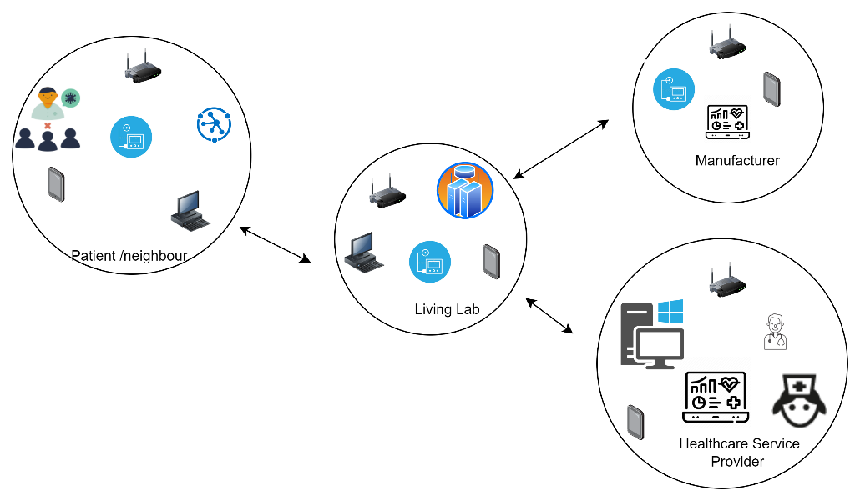
Μελέτη περίπτωσης στην υγειονομική περίθαλψη: Πλαίσιο
Η εικόνα παρουσιάζει τη διασύνδεση ενός Living Lab με διαφορετικούς συμμετέχοντες στον χώρο της υγειονομικής περίθαλψης: Ασθενείς/Γείτονες, Κατασκευαστές Ιατρικών Συσκευών και Παρόχους Υπηρεσιών Υγείας, μέσα από κοινές υποδομές δικτύωσης και συσκευές, προσομοιώνοντας την ανταλλαγή δεδομένων και υπηρεσιών σε ένα πραγματικό περιβάλλον.

Slide 50
Προσδιορισμός στοιχείων εισόδου, σημείου στόχου και πιθανών εξαρτήσεων
Αντλία έγχυσης (A1): Το σύστημα έγχυσης 871305U της Braun στοχεύει στην παροχή υγρών όπως θρεπτικά συστατικά και φάρμακα στο σώμα του ασθενούς. Οι εκπαιδευμένοι επαγγελματίες υγείας θα πρέπει να προγραμματίσουν το ρυθμό και τη διάρκεια της φαρμακευτικής αγωγής. Η αντλία αποθηκεύει πληροφορίες φαρμάκων ασθενών.
Αντλία ινσουλίνης (A2): Η Medtronic MiniMed 508 είναι μία από τις πιο ευρέως χρησιμοποιούμενες αντλίες για την παροχή συγκεκριμένης ποσότητας ινσουλίνης στο σώμα του διαβητικού ασθενούς. Η συσκευή είναι προγραμματισμένη να εγχέει μια συγκεκριμένη ποσότητα ινσουλίνης που ορίζεται από το γιατρό στο σώμα του ασθενούς. Η αντλία αποθηκεύει ευαίσθητες πληροφορίες ινσουλίνης για τον ασθενή.
Σύστημα διαχείρισης ινσουλίνης (A3): Το Omnipod DASH Insulin Management System 19191 είναι ένα ασύρματο σύστημα χωρίς σωλήνες που επιτρέπει τη συνεχή χορήγηση ινσουλίνης για 3 ημέρες. Αποτελείται από ένα Pod που φοριέται απευθείας στο σώμα του ασθενούς και έναν προσωπικό διαβητικό υπεύθυνο που προγραμματίζει και ελέγχει τον τοκετό

Slide 51
Προσδιορισμός στοιχείων εισόδου, σημείου στόχου και πιθανών εξαρτήσεων
Συσκευές IoT (A4): Υπάρχουν πολλές συσκευές IoT που σχετίζονται με το σενάριο. Ένα αισθητήριο καρδιακών παλμών (700-MAXREFDES117 του Maxim) μπορεί να χρησιμοποιηθεί για την παρακολούθηση του καρδιακού ρυθμού (φορητή συσκευή). Επιπλέον, ένα έξυπνο σύστημα φωτισμού (Philips) λαμβάνεται επίσης υπόψη για την παροχή υπηρεσιών υγειονομικής περίθαλψης.
Δίκτυο πληροφοριών και επικοινωνιών (A5): Αυτό περιλαμβάνει πολλές συσκευές, όπως δρομολογητές, WiFi, διακόπτες, κάρτες ασύρματης διασύνδεσης και άλλες που είναι υπεύθυνες για τη σύνδεση από τη συσκευή στο δίκτυο.
Σύστημα υπολογιστή (A6): σταθμός εργασίας που βασίζεται σε Windows και διακομιστές συνδεδεμένοι με ιατροτεχνολογικά προϊόντα, διεπαφές ασθενών και εξυπηρετητές.
Ανθεκτικά δισκία (A7): Αυτά τα δισκία χρησιμοποιούνται συνήθως για εφαρμογές φροντίδας ασθενών, όπως ειδοποιήσεις και παρακολούθηση φαρμάκων, υποστήριξη ηλεκτρονικών αρχείων υγείας (EHR), παρακολούθηση αρτηριακής πίεσης, σύνδεση με αναγνώστες γραμμωτού κώδικα και μπορούν να διασυνδεθούν απευθείας με τον άλλο ιατρικό εξοπλισμό. Οι επαγγελματίες υγείας μπορούν να χρησιμοποιήσουν απευθείας αυτά τα δισκία για θεραπεία ασθενών.

Slide 52
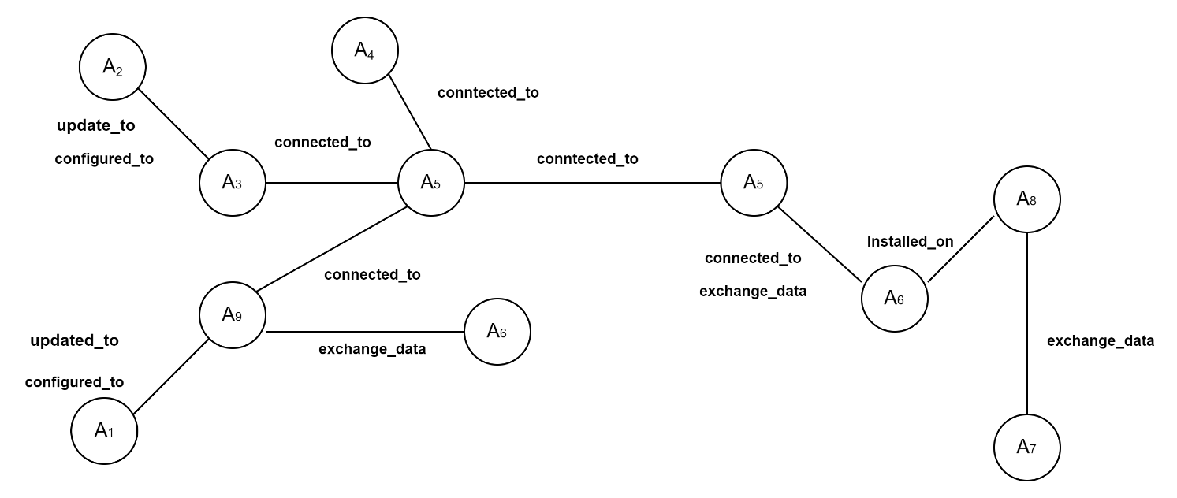
Μελέτη περίπτωσης στην υγειονομική περίθαλψη: Εξαρτήσεις περιουσιακών στοιχείων
Φαίνεται η διασύνδεση των παραπάνω στοιχείων Α1,2, κοκ

Slide 53
Μελέτη περίπτωσης στην υγειονομική περίθαλψη: Διαδρομή επίθεσης
Περιουσιακό στοιχείο και τύπος σημείου εισόδου | Στοιχείο και τύπος σημείου στόχου | Τύπος εξάρτησης
A9 (Λογισμικό SpaceCom) | A1 (αντλία έγχυσης) | Configured_to, Updated_to
A3 (Σύστημα Διαχείρισης Ινσουλίνης) | A2 (αντλία ινσουλίνης) | Configured_to, Updated_to
A8 (Care2X-Σύστημα Διαχείρισης Νοσοκομείων) | A6 (σύστημα Windows) | Installed_on, Updated_by
A5 (δρομολογητής) | A6 (σύστημα Windows) | Connected_to, Exchange_data
A4 (Συσκευή IoT) | A5 (δρομολογητής) | Connected_to, Exchange_data
A7 (δισκίο) | A8 (Care2X-Σύστημα Διαχείρισης Νοσοκομείων) | Exchange_data
A9 (Λογισμικό SpaceCom) | A1 (αντλία έγχυσης) | Configured_to, Updated_to

Slide 54
Μελέτη περίπτωσης στην υγειονομική περίθαλψη: Τρωτά σημεία
Περιουσιακό στοιχείο | Τρωτά σημεία & δυνατότητα εκμετάλλευσης
A1=Αντλία έγχυσης της Braun | Α1. V1 = Η έλλειψη επικύρωσης εισόδου παρέχει πρόσβαση στη γραμμή εντολών και κλιμάκωση δικαιωμάτων. Το TA απαιτεί στο ίδιο δίκτυο με τη συσκευή CVE-2021-33886, A1. V3 = VH(8,8) AV:A/AC:L/PR:N/UI:N/S:U/C:H/I:H/A:H
 | Α1. V2 = Απεριόριστη μεταφόρτωση αρχείων που μπορεί να αντικαταστήσει κρίσιμα αρχεία λόγω κλιμάκωσης δικαιωμάτων CVE-2021-33884, A1. V4 = VH(9.1) CVSS:3.1/AV:N/AC:L/PR:N/UI:N/S:U/C:N/I:H/A:H
A2= αντλία ινσουλίνης Medtronic MiniMed 508 | Α2. V1 = έλλειψη ασφάλειας (έλεγχος ταυτότητας και εξουσιοδότηση) στο πρωτόκολλο επικοινωνίας RF με άλλες συσκευές, όπως μετρητή γλυκόζης αίματος και πομπούς αισθητήρων γλυκόζης. Το TA απαιτεί στο ίδιο δίκτυο με τη συσκευή να μπορεί να εγχύσει ή να υποκλέψει δεδομένα και να αλλάξει τις ρυθμίσεις της αντλίας CVE-2019-10964, A2. V1 = VH(8,8) CVSS:3.0/AV:A/AC:L/PR:N/UI:N/S:U/C:H/I:H/A:H
A3= Σύστημα Διαχείρισης Ινσουλίνης | Α3. V1 = ακατάλληλος έλεγχος πρόσβασης στο πρωτόκολλο ασύρματης επικοινωνίας RF επιτρέπει στην τοπική ΤΑ να παρακολουθεί ή να τροποποιεί δεδομένα ινσουλίνης και να αλλάζει τις ρυθμίσεις της αντλίας. CVE-2020-10627 A3. V1 = VH(8.1) CVSS:3.1/AV:A/AC:L/PR:N/UI:N/S:U/C:H/I:H/A:N

Slide 55
Μελέτη περίπτωσης στην υγειονομική περίθαλψη: Τρωτά σημεία
A4 = Συσκευή IoT Λαμπτήρας Philips Hue | Α4. V1 = το πρωτόκολλο επικοινωνίας μπορεί να χρησιμοποιηθεί καταχρηστικά για απομακρυσμένη εγκατάσταση κακόβουλου υλικολογισμικού στον λαμπτήρα ως απομακρυσμένη εκτέλεση κώδικα μέσω υπερχείλισης buffer και εξάπλωσης σε άλλες συσκευές IoT που χρησιμοποιούν πρωτόκολλο επικοινωνίας Zigbee. CVE-2020-6007 A4. V1 = H(7,8) CVSS:3.1/AV:A/AC:H/PR:N/UI:R/S:C/C:H/I:H/A:H
A5 = Δρομολογητής (Buffalo, Cisco RV Series – Netgear) | Α5. V1 (Buffalo routers) = Παράκαμψη διαδικασιών ελέγχου ταυτότητας στους επηρεαζόμενους δρομολογητές μέσω αρχείων που δεν χρειάζονται έλεγχο ταυτότητας και αποκτούν πρόσβαση σε επίπεδο root. Επιτρέπει στην υπηρεσία telnet να συνδέει τον έλεγχο άλλων συσκευών, όπως συσκευές IoT. CVE-2021-20090 A5. V1 = VH(9,8) CVSS:3.1/AV:N/AC:L/PR:N/UI:N/S:U/C:H/I:H/A:H
 | Α5. V2 (σειρά Cisco RV) = Το απομακρυσμένο TA με δικαιώματα διαχειριστή εισάγει αυθαίρετες εντολές στο λειτουργικό σύστημα λόγω έλλειψης επικύρωσης επιπέδου εισόδου μέσω διεπαφής που βασίζεται στο web. CVE-2021-4012 A5. V2 = H(7.2) CVSS:3.1/AV:N/AC:L/PR:H/UI:N/S:U/C:H/I:H/A:H
 | Α5. V3 (δρομολογητής Netgear) = TA χωρίς έλεγχο ταυτότητας μπορεί να επηρεάσει τη συσκευή μέσω επίθεσης υπερχείλισης buffer. CVE-2018-21224: A5. V3 = VH(8,8) CVSS:3.1/AV:A/AC:L/PR:N/UI:N/S:U/C:H/I:H/A:H
A6 = Σύστημα (συμβατό με Windows) | Α6. V1 = Μια ευπάθεια απομακρυσμένης εκτέλεσης κώδικα επιτρέπει στην TA να εκτελεί αυθαίρετο κώδικα και να αποκτά το ίδιο δικαίωμα με τον τρέχοντα χρήστη. Αυτό επιτρέπει την εγκατάσταση αρχείων τροποποίησης προγράμματος με βάση τα υπάρχοντα δικαιώματα χρήστη. CVE-2019-1236: A6. V1 = H(7,5) CVSS:3.1/AV:N/AC:H/PR:N/UI:R/S:U/C:H/I:H/A:H

Slide 56
Μελέτη περίπτωσης στην υγειονομική περίθαλψη: Τρωτά σημεία
A7 = Ανθεκτικό tablet (Dell) | Α7. V1 = Ένα τοπικό TA χωρίς την ανάγκη ελέγχου ταυτότητας μπορεί να εκμεταλλευτεί αυτήν την ευπάθεια και να εκτελέσει αυθαίρετο κώδικα σε λειτουργία διαχείρισης συστήματος. CVE-2020-5348 A8. V1 = H(7,8) CVSS:3.1/AV:L/AC:L/PR:L/UI:N/S:U/C:H/I:H/A:H
A8 = διαδικτυακό σύστημα διαχείρισης νοσοκομείων (Care2X) | Α8. V1 = Μια ευπάθεια δέσμης ενεργειών μεταξύ ιστότοπων που εκμεταλλεύεται κατά την εγγραφή του ασθενούς. Η TA μπορεί να στείλει το ωφέλιμο φορτίο XSS σε αυτήν την ευάλωτη παράμετρο και να αναλάβει τον έλεγχο ενός άλλου καταχωρητή χρήστη. Η τεχνική βοήθεια χρειάζεται αλληλεπίδραση θύματος χρήστη Χαρακτηριστικά εκμετάλλευσης =PoC και οπλισμένο exploit, CVE-2021-36352 A9. V1 = Μ(5,4) CVSS:3.1/AV:N/AC:L/PR:L/UI:R/S:C/C:L/I:L/A:N
A9 = SpaceCom | Α9. V1 = Η έλλειψη ελέγχου ταυτότητας για λειτουργία com κρίσιμου χώρου επιτρέπει τη σύνδεση με την αντλία Χαρακτηριστικά εκμετάλλευσης =PoC και Weaponized Exploit, αυθαίρετη εκτέλεση κώδικα CVE-2021-33882, A1. V1 = VH(8,6) AV:N/AC:L/PR:N/UI:N/S:C/C:N/I:H/A:N
 | Α9. V2 = Η μετάδοση απλού κειμένου επιτρέπει στο TA να παρακολουθεί την κίνηση δικτύου. Χαρακτηριστικά εκμετάλλευσης =PoC και Weaponized Exploit, αυθαίρετη εκτέλεση κώδικα CVE-2021-33883, A1. V2 = H(7,5) AV:N/AC:L/PR:N/UI:N/S:U/C:H/I:N/A:N

Slide 57
Μελέτη περίπτωσης στην υγειονομική περίθαλψη: Προφίλ παράγοντα απειλής
  Μπορεί να είναι εξωτερική και εσωτερική
  Κίνητρα όπως οικονομικό κέρδος, βλάβη στον ασθενή, ανταγωνιστές
  Ορισμένες γνώσεις
    Πληροφορίες επαλήθευσης για συγκεκριμένη συσκευή
    ραδιοσυχνότητα μετάδοσης και δομή δεδομένων.
    Π.χ.: Αντλία έγχυσης: γνώση σχετικά με την πρόσβαση στο τοπικό δίκτυο, τη δομή δεδομένων διαύλου CAN, την κλιμάκωση των δικαιωμάτων από την πρόσβαση χρήστη στην πρόσβαση διαχειριστή και τη διαμόρφωση της αντλίας
    Π.χ.: Αντλίες ινσουλίνης Medtronic: Γνώσεις σχετικά με τον τρόπο πρόσβασης στο δίκτυο και παρακολούθησης ραδιοσυχνοτήτων και τη διαμόρφωση της αντλίας
Χρήστης : Βασικές γνώσεις σε λειτουργική συσκευή, IT

Slide 58
Μελέτη περίπτωσης στην υγειονομική περίθαλψη: Δημιουργία διαδρομής επίθεσης
Συμβάν ασφαλείας | Διαδρομή επίθεσης | Αλυσίδα αποδεικτικών στοιχείων
Τροποποίηση της στάθμης φαρμάκου και της διαμόρφωσης της αντλίας | Α 5,V₁ → Α 9,V₁ → Α 1,V₁ Α 9,V₂ → Α 1,V₂ Α 8,V₁ → Α 9,V₁ → Α 1,V₂ Α 4,V₁ → Α 9,V₁ → Α 1,V₁ | Α 5,V₁ → Α 9,IoC₁ → Α 1,IoC₂ Α 9,Δδ₄ → Α 1,Δδ₃ Α 8,V₁ → Α₉, IoC₁ → Α₁, IoC₂ Α 4,V₁ → Α₉, IoC₁ → Α₁, IoC₂
Διαρροή δεδομένων ασθενούς | Α 5,V₃ → Α 6,V₁ → Α 8,V₁ Α 5,V₃ → Α 6,V₂ → Α 8,V₁ Α 7,V₁ → Α 6,V₃ → Α 8,V₁ | Α 5,V₃ → Α 6,IoC₅ → Α 8,IoC₆ Α 5,V₃ → Α₆, IoC₇ → Α 8,IoC₆ Α 7,V₁ → Α 6,V₃ → Α 8, ΔΟΕ₆

Slide 59
Ατομική εκμετάλλευση ευπάθειας
Ευπάθεια | Περιουσιακό στοιχείο | Ατομικό επίπεδο ευπάθειας (IVL) | Επίπεδο εκμετάλλευσης του παράγοντα απειλής
 |  |  | Δυνατότητα = Πολύ χαμηλή (VL) | Ικανότητα = Χαμηλή (L) | Ικανότητα = Μέτρια (M) | Ικανότητα = Υψηλή (H) | Ικανότητα = Πολύ υψηλή (VH)
V1 | Α1 | IVL(A1,V1) = VH | M | H | H | VH | VH
V2 | Α1 | IVL(A1,V2) = VH | M | H | H | VH | VH
V1 | Α9 | IVL(A9;V1) = VH | M | H | H | VH | VH
V2 | Α2 | IVL(A9,A2) = Η | L | M | H | H | VH
V1 | Α6 | IVL (A6,V1) = H | L | L | H | H | VH
V2 | Α6 | IVL (A6,V2) = H | L | L | H | H | VH
V1 | Α8 | IVL (A8,V1) = VH | M | H | H | VH | VH

Slide 60


